Slide 1
Примеры выполненных детьми работ по теме
«Изготовление
макета деревни»
Подготовили:
Алябьева
Ирина Александровна
и
Алябьева
Тамара Васильевна

Slide 2
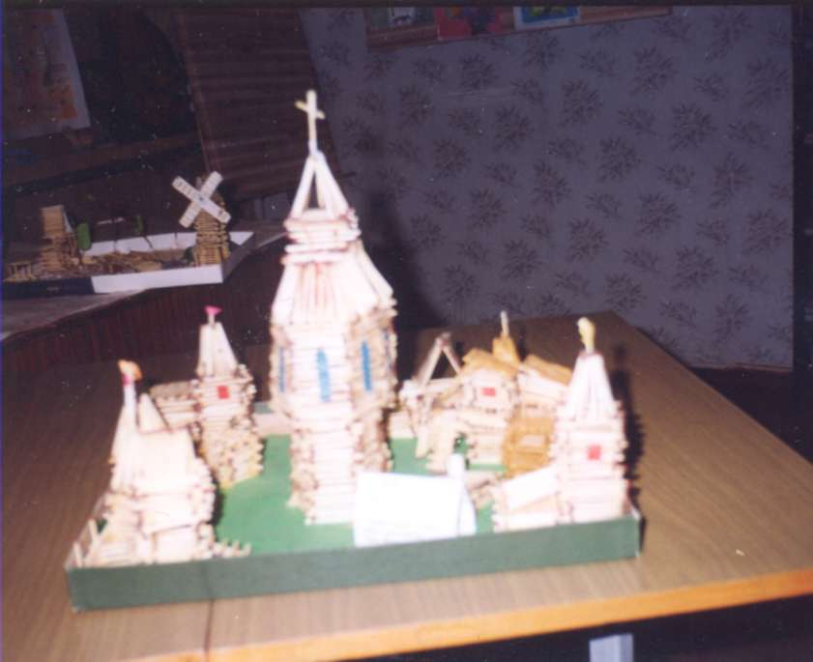

Slide 3
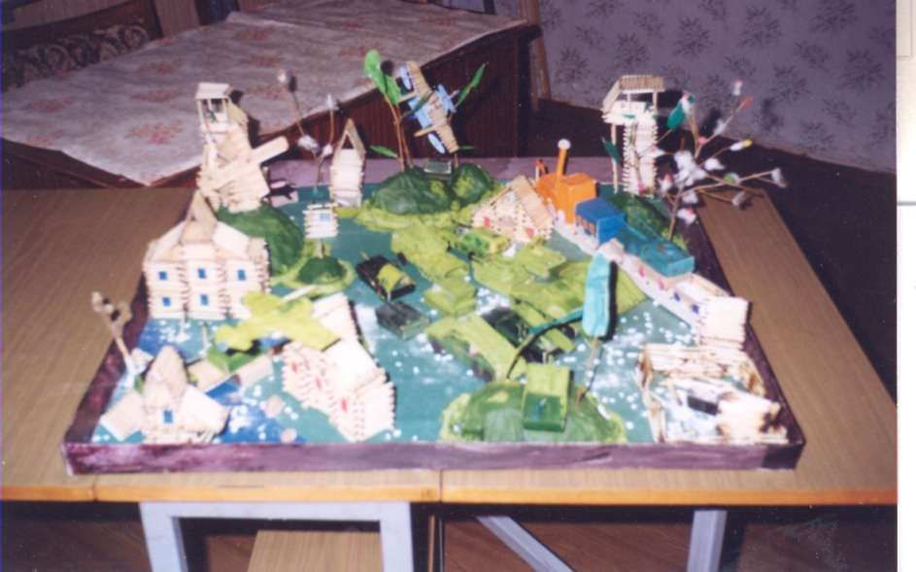

Slide 4
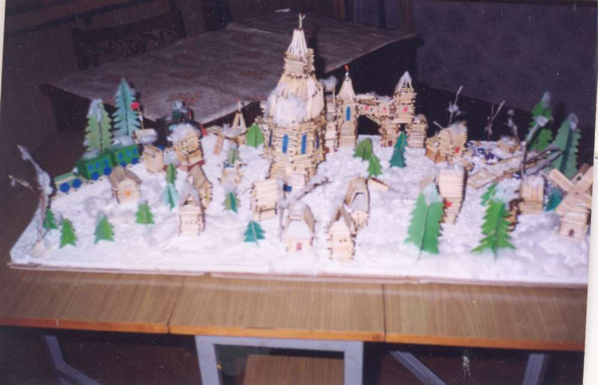

Slide 5
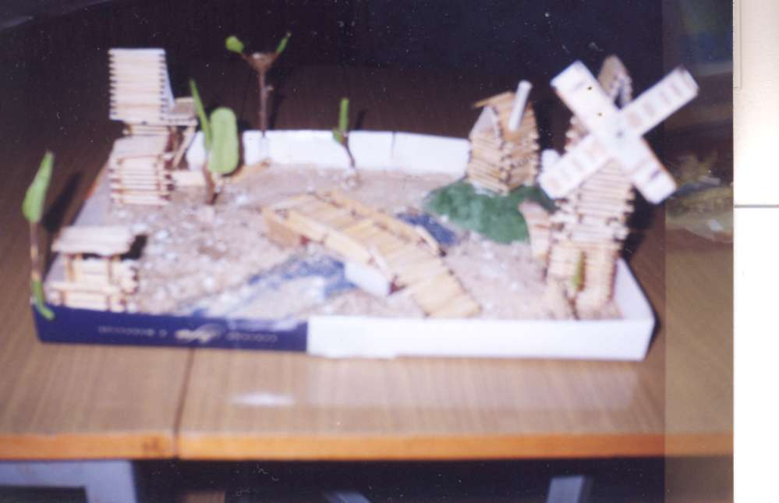

Slide 6
